Slide 1
KDD Report
A128891 | M10723108 | M10707320
陳威政 | 劉士鋐 | 潘立玄
Neural
2019
Network

Slide 2
Data preprocessing
Overview
Data preprocessing

Slide 3
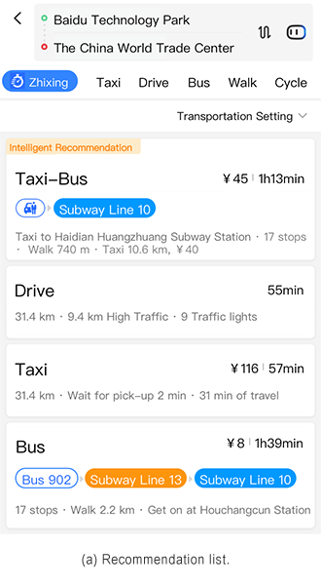
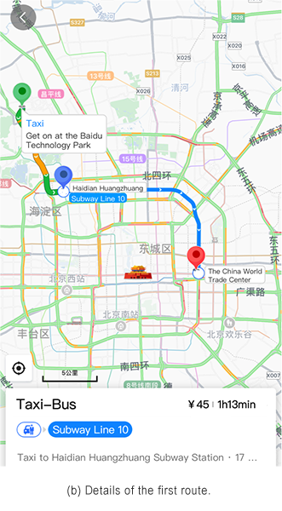
Overview
題目敘述：根據用戶當前位置以及目標地點，協助用戶制定合適的交通計畫，包括：步行、自行車、公車等。
根據用戶輸入，系統推薦之結果 ->
Notes:
在2018年初，百度地图发布了基于上下文感知的多模式交通推荐服务，如图1所示。在去年，该服务已经回答了超过一亿条路线规划请求，为超过一千万不同用户提供服务。

Slide 4
Overview
競賽目標：此次競賽的主要任務為根據百度地圖蒐集的歷史用戶行為數據來預測一組用戶資料，判斷其最適合的交通計畫
資料結構：
資料分為訓練資料以及測試資料兩大類，分別涵蓋了 2018/10/1~2018/11/30的資料以及 2018/12/1~2018/12/7 的資料。 (query.csv, plan.csv, click.csv)
在訓練資料中包含了三種類型的數據，查詢紀錄 (query)、推薦紀錄 (plan)、點擊紀錄 (click)
在測試資料中包含了兩種類型的數據，查詢紀錄 (query)、推薦紀錄 (plan)
每個紀錄基本會包含一組編碼 (sid) 以及執行當下的時間 (req_time, click_time, plan_time)
另外還有提供跟使用者屬性相關的數據 (profile.csv)
衡量依據： Weighted-F1

Slide 5
Data preprocessing - query
每一筆 query 代表了百度地圖用戶的一次路線搜尋，資料型態如下：
訓練集中一共有 500,000 筆資料，測試集中則有 94358 筆
訓練集中 pid 遺失 163979 筆，測試集中則遺失 31447 筆（約三成的數據）
sid | pid | req_time | o | d
3000821 |  | 2018-11-02 17:54:30 | 116.29, 39.97 | 116.32, 39.96
3085857 | 210736 | 2018-11-16 10:53:10 | 116.39, 39.84 | 116.33, 39.79
資料前處理：
時間資訊：將 req_time 分解為以下特徵：
Day
Weekday (一～日)
Hour
Second (0~86400)
地理特徵：將 o, d 修改為以下特徵：
X_start, X_end, X_move
Y_start, Y_end, Y_move
Distance

Slide 6
Data preprocessing - plan
每一筆 plan 代表了百度地圖針對用戶輸入所給予的交通建議，資料型態如下：
訓練集中一共有 491054 筆資料，測試集中則有 92571 筆
transport_mode 的值域為 0~11，共 12 個類別
資料前處理：
計畫資訊：將各 sid 對應到的 plan 彙整，並記錄其順序，供後續資料合併時使用
時間資訊：若有跟 query 中的 sid 對應，計算兩時間之差
sid | plan_time | plans
1709112 | 2018-11-04 11:45:04 | [distance: 32303, price: 600, eta: 5087, transport_mode: 9] [distance: 33678, price: None, eta: 3149, transport_mode: 3] [distance: 33678, price: 10000, eta: 3269, transport_mode: 4] [distance: 32099, price: 600, eta: 5996, transport_mode: 2] [distance: 30446, price: 900, eta: 6494, transport_mode: 1]

Slide 7
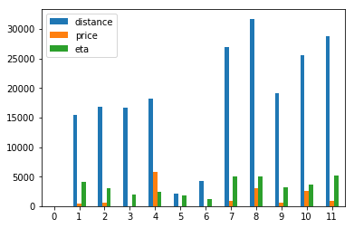
Data preprocessing – plan (avg.)
Distance:
8 (31748)
11 (28789)
7 (26900)
Price:
4 (5806)
8 (3086)
10 (2641)
Eta:
11 (5246)
7 (5039)
8 (5091)
Price/Distance
4 (0.32)
10 (0.10)
1 (0.03)
Notes:
Price/Distance
4. 2 (0.03)
5. 7 (0.03)

Slide 8
Data preprocessing - click
每一筆 click 代表了百度地圖用戶根據系統推薦所選擇的交通方案，資料型態如下：
訓練集中一共有 453336 筆資料
click_mode 的值域為 0~11，共 12 個類別
資料前處理：
將 click_mode 改寫為 one-hot encoding 的形式
sid | click_time | click_mode
2848914 | 2018-11-17 18:42:17 | 1
2629085 | 2018-10-12 16:28:13 | 3

Slide 9
Data preprocessing - profile
每一筆 profile 代表了百度地圖用戶的特徵，每一筆是一個 66 維的向量，為了隱私問題，比賽中並未告知資料標籤，並僅以 1/0 來代表 True/False (one-hot-encoding)
一共有 63090 筆資料

Slide 10
Data preprocessing
訓練集中依據 query 的 sid 去對應 plan 中的計畫資訊 （可選計畫、順序、時間差），以及對應 click 中的 click_mode
若有對應不到的 click，click_mode 設定為 0 (題目要求預測的可能情形包含 0 -> 不選)
訓練集依據 profile 的 pid 對應相關的用戶特徵，若無對應 profile 則取出該筆資料，另外彙整成找不到 pid 的訓練集

Slide 11
Feature extraction
Geometrical features
Weather features
Holiday features

Slide 12
Feature extraction – Geometrical features (1/2)
習慣上，在同一個地點會使用相同的交通工具，例如：醫院叫計程車、學校上下課走路或搭公車
我們確認過 testing 資料中的地點皆出現在 training 資料中，因此將 training 資料中的地點進行 embedding 是可行的

Slide 13
Feature extraction – Geometrical features (2/2)
求每個 start_od 跟 end_od 系統推薦的 mode 以及使用者選擇的 mode
click_0~11
mode_0~11
od | click_0 | click_1 | click_2 | click_3 | … | click_9 | click_10 | click_11
116.29,39.97 | 0 | 0 | 1 | 1 | … | 0 | 1 | 0
116.79,40.35 | 1 | 0 | 1 | 0 | … | 1 | 1 | 0

Slide 14
Feature extraction – Weather features
30 minutes interval
溫度、露點、相對濕度、風向、風速、壓力、能見度、體感溫度
但後來這個 features 沒有幫助，加上去之後準確率都是大幅下降
date | time | tmpf | dwpf | relh | drct | sknt | alti | vsby | feel
2018/10/1 | 0:00 | 66.2 | 39.2 | 37.03 | 300 | 13.61 | 30.03 | 6.21 | 66.2
2018/10/1 | 0:30 | 68 | 39.2 | 34.8 | 300 | 13.61 | 30.03 | 6.21 | 68

Slide 15
Feature extraction – Holiday features
除了基本的星期以外，將國定假日的日期考慮進去
國慶日 10/1~10/7
多增加兩個 featrues (one-hot): holiday, workday

Slide 16
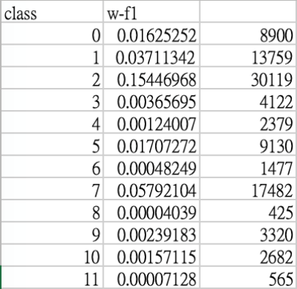
Preprocessing – get the distribution
Get the distribution of testing data.
We further build the training and validation set based on the figures.

Slide 17
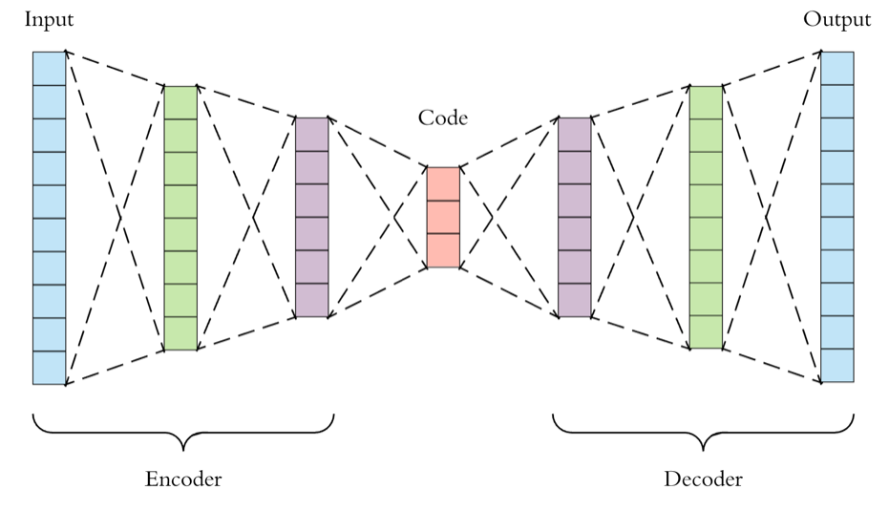
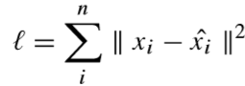
Method – Autoencoder
There are too many feature in profile
Using the autoencoder to find the hidden representation of profile
The feature we want to extract
reconstruction error:

Slide 18
Preprocessing – Autoencoder
Feature selection : profiles
Dimension: 65 → 53
Remove the extreme value
Dimension reduction by Autoencoder
Dimension: 53 → 10

Slide 19
Preprocessing – Validation Set
get the validation set with the same distribution of testing data
This method is try to improve the score

Slide 20
Toolkits
Languages : Python 3.6
Framework : Tensorflow, Keras
Library: Numpy, Pandas, os …
Model framework: RNN, LightGBM, XGBoost, ANN

Slide 21
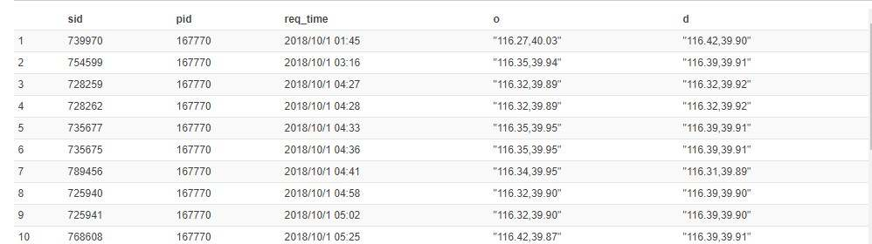
Classifier - RNN (1/2)
資料具有連續性搜尋的性質

Slide 22
Classifier - RNN (2/2)
整理同一個 pid 同一天內的 1) 所有 query，2) 最近 3 筆 query
Score
0.6596
problem
資料切割的時機點可能不好，需要用更細的間隔進行處理 (ex: 10 mins)
Notes:
167770 -> 6094
112198 -> 4856
116844 -> 3187
203487 -> 2818
…

Slide 23
Classifier – LightGBM
StratifiedKFold = 5
Score
0.6842

Slide 24
Classifier – XGboost
grid search
find the best parameter
Best score
0.6846

Slide 25
Method – ANN
Input layer : feature
Output layer : 12 modes
numbers of layer : 10
Activation Function : relu
…
Input layer
Output layer
…
…
…
…
Training Accurancy : 73.22%
Validation Accurancy : 72.81%
F1 Score : 0.68027
Rank : 326
hidden layer

Slide 26
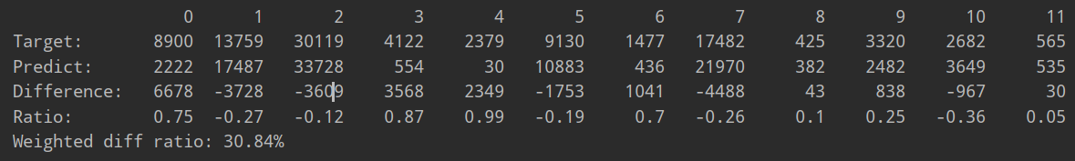
Classifier – ANN
Originally Result
Give the different classes of different weights
Give different weight in different class
Loss = - ∑ label₀ * log(softmax₀) * W₀ + label₁* log(softmax₁) * W₁

Slide 27
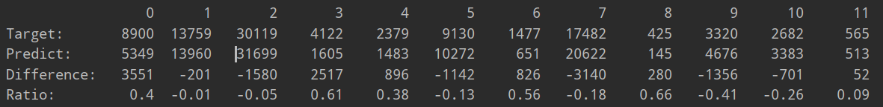
Classifier – ANN
New Result
Best Score
0.6895

Slide 28
Rank and Score
Final score: 0.689475 Final rank: 443

Slide 29
Conclusion
在這次的測試中，很容易出現線下分數增加但是線上分數降低的情形，但也不是過擬合的問題 (驗證集的結果是上升的)，猜測是測試資料跟訓練資料不完全相似

Slide 30
Work distribution
組員 | 工作分配
A128891 陳威政 | 資料前處理、特徵萃取、資料探勘 模型建置 (ANN, RNN, LightGBM) 投影片製作
M10723108 劉士鋐 | 外部資料蒐集 (天氣)
M10707320 潘立玄 | 模型建置 (ANN, XGBoost) Profile特徵處理(Autoencoder) 投影片製作 模型參數調整、特徵選擇

Slide 31
參賽心得
隨班附讀 A128891 陳威政
這次比賽是我第一次參加的資料競賽，才發現原來參加比賽比我想的還難上許多，由於比賽是有時間限制的，每天也有上傳的次數限制，此外，資料的處理也遠遠沒有一開始想的那麼的容易，過程中常常耗費許多時間在實作一個新的想法，但最後卻發現對結果並沒有顯著的提升，儘管最後並沒有辦法晉級到下一輪的比賽中，但是在比賽中我學到了很多新的技術：不同深度學習的框架使用、資料處理、特徵探勘上的技巧，以及參加比賽時要注意的一些小 tips。因為我是隨班附讀的身份來修課，常常會因為工作上的事情沒辦法挪出時間來處理比賽的事情，這部分也很感謝組員的協助。最後，也希望藉由這次參賽的經驗，讓我在未來面對其他數據分析的問題時有更好的表現。

Slide 32
參賽心得
醫工碩一 M10723108 劉士鋐
由於是第一次接觸到機器學習/深度學習這個領域，在這門課程中主要以學習該領域的相關訓練、驗證等概念與程式語法(如:Keras,Tensorflow)
在這次KDDCUP競賽中主要負責收集、整理相關訓練資料集，而在這門課程中最大的收穫是在課堂報告中學習同學們在類神經網路訓練時對於模型的選取與優化策略(如:XGBoost、LightGBM等)，以及如何透過統計分析對主辦單位提供的數據集進行整理進而提取出重要的特徵並加入更多有利於網路訓練的特徵(如:天氣、節日、距離、PM2.5等)，相信這些實作觀念可以在日後與各領域的研究進行結合並獲得更完美的成果。

Slide 33
參賽心得
電機碩一 M10707320 潘立玄
這次也是我第一次參加有關於資料處理/深度學習的競賽，我也差不多是這學期才開始碰關於python和tensorflow，一開始覺得這個題目沒有想像中的那麼難，但是實際在執行的時候卻發現其實也沒那麼容易，分數到了一定程度以後常常就會維持在附近上不去，之後會試著將一些不必要的特徵刪除或是做一個降維的動作，事實證明真的是對分數是有影響的，但是到比賽後期的時候常常覺得一些理論應該在比賽上會有幫助並將它實作出來，可是效果缺差強人意，沒有得到預期的效果。
最後在這堂課聽同學報告學習到很多關於特徵之間的處理方法，另外最大的收穫就是在這堂課練習到很多關於深度學習的模型實作還有一些特徵處理的方式，讓自己的實作能力跟思維進步了不少，也謝謝陳組員的幫忙，在兩邊繁忙的時候都互相cover，能夠減輕不少的壓力，最後就是覺得能把模型實作出來丟上去分數有提高會覺得小有成就感，如果有機會的話可能可以再參加類似的比賽。

Slide 34
Thanks For Listening
2019.06.06

